Slide 1

KÍNH CHÀO QUÝ THẦY CÔ
CÙNG CÁC EM HỌC SINH

Slide 2


TIẾT 3 – BÀI 2:
CÁCH MẠNG TƯ SẢN PHÁP
CUỐI THẾ KỈ XVIII

Slide 3

I. NƯỚC PHÁP TRƯỚC CÁCH MẠNG
1/ Kinh tế
* Nông nghiệp lạc hậu.
Sự lạc hậu của nền nông nghiệp Pháp thể hiện ở
những điểm nào?
? Chế độ phong kiến đã kìm hãm sự phát triển của
công thương nghiệp ra sao?
? Nguyên nhân của sự lạc hậu?

Slide 4

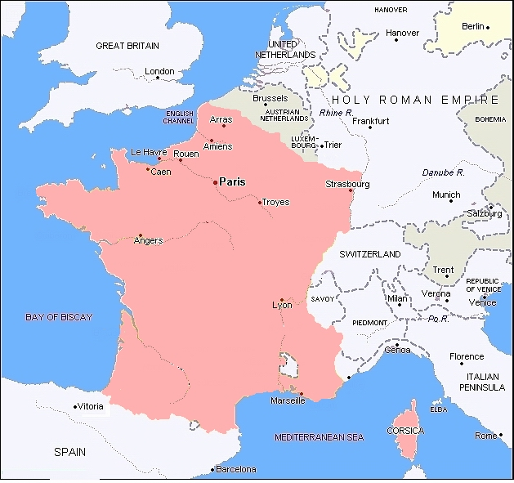
CÁCH MẠNG TƯ SẢN PHÁP CUỐI THẾ KỶ XVIII (Tiết 1)
Li ông
Mác xây
Hải cảng
Mác xây
Địa danh
LƯỢC ĐỒ NƯỚC PHÁP

Slide 5
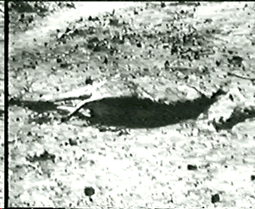
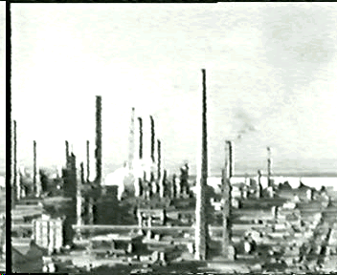
I. NƯỚC PHÁP TRƯỚC CÁCH MẠNG
1/ Kinh tế
- Nông nghiệp: lạc hậu
- Công thương nghiệp: kinh tế TBCN đã phát triển nhưng bị chế độ phong kiến kìm hãm.

Slide 6
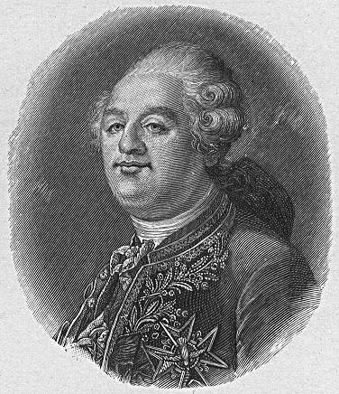
2/ Chính trị - xã hội
- Pháp vẫn là nước quân chủ chuyên chế
- Xã hội hình thành 3 đẳng cấp: Tăng lữ, Quý tộc và Đẳng cấp thứ 3
Vua Lui XVI 1754 - 1793

Slide 7
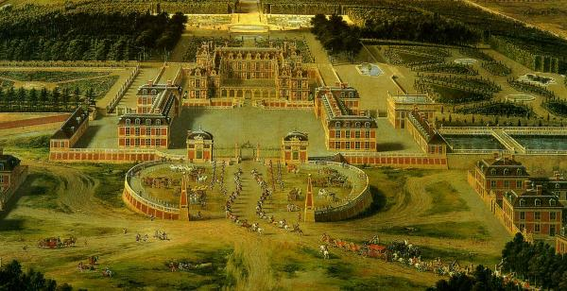
Toàn cảnh cung điện Véc Xai

Slide 8
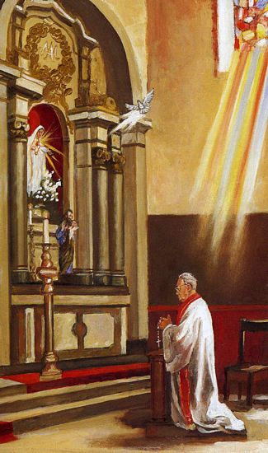
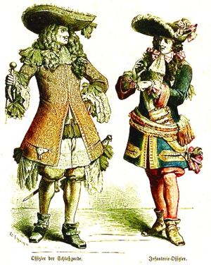
ĐẲNG CẤP 2
ĐẲNG CẤP 1
TĂNG LỮ
QUÝ TỘC
Hưởng mọi quyền lợi, giữ chức vụ cao, không phải đóng thuế nên muốn duy trì chế độ PK

Slide 9
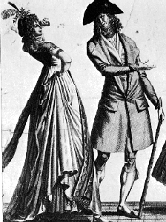
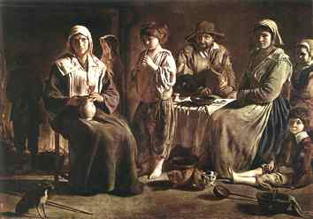
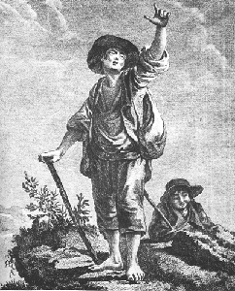
ĐẲNG CẤP THỨ 3
TƯ SẢN
NÔNG DÂN
BÌNH DÂN THÀNH THỊ
Chịu mọi thứ thuế, nghĩa vụ,
không có quyền lợi chính trị

Slide 10
CÁCH MẠNG TƯ SẢN PHÁP CUỐI THẾ KỶ XVIII (Tiết 1)
Tăng lữ
Quý tộc
Đẳng cấp thứ ba
(Tư sản, nông dân,
bình dân thành thị )
Không
sản
xuất
Không
đóng
thuế
Ăn
chơi
phung
phí
Có
quyền
chính
trị
Sản
xuất
của
cải
Đóng
thuế
Có
thế
lực
kinh tế
Không
có
quyền
chính
trị
SƠ ĐỒ “CHẾ ĐỘ BA ĐẲNG CẤP” Ở PHÁP TRƯỚC 1789

Slide 11
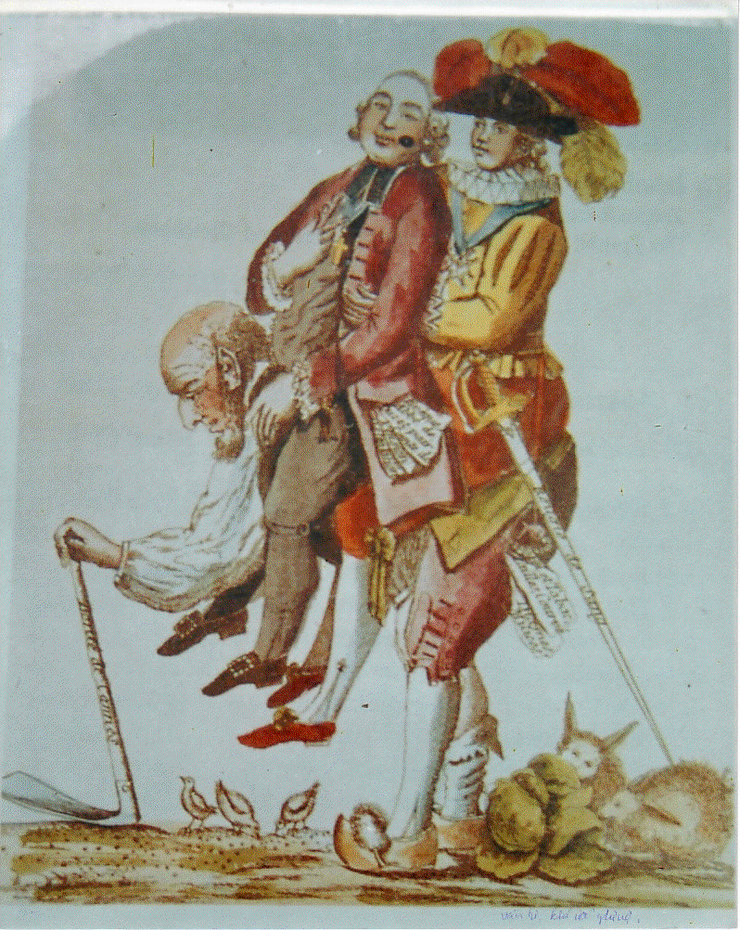

CÁCH MẠNG TƯ SẢN PHÁP CUỐI THẾ KỶ XVIII (Tiết 1)
Quan sát hình 56 “Tình cảnh người nông dân Pháp trước cách mạng” và rút ra nhận xét?




Tình cảnh nông dân Pháp trước cách mạng

Slide 12
“ Người ta thấy một số thú vật dữ tợn, đực và cái, rải khắp các làng xóm, sạm đen, hốc hác và rám nắng, gắn chặt vào mảnh đất mà chúng đào sới một cách cực kỳ nhẫn nại. Hình như chúng cũng có một giọng nói, và khi chúng đứng lên, người ta thấy chúng có bộ mặt người. Và quả thực chúng là người. Đêm đến chúng rúc trong hang, sống bằng bắng mỳ đen, nước lã và rễ cây, nhờ chúng, những người khác khỏi phải reo, cày và gặt để sống…”
Trích: Những đặc điểm và những tập quán của thế kỷ
Tăng lữ
Đẳng cấp thứ ba
Quý tộc
TÌNH CẢNH NGƯỜI NÔNG DÂN PHÁP TRƯỚC CÁCH MẠNG

Slide 13
25%
50%
10%
15%
Nộp cho lãnh chúa
Nộp cho nhà thờ
Nộp cho nhà nước phong kiến
Phần còn lại của nông dân
Thu nhập của nông dân Pháp trước cách mạng
Tình cảnh nông dân Pháp trước cách mạng

Slide 14
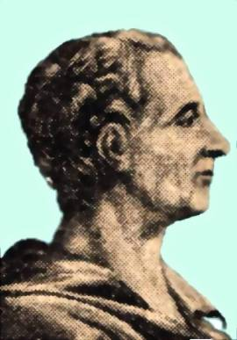
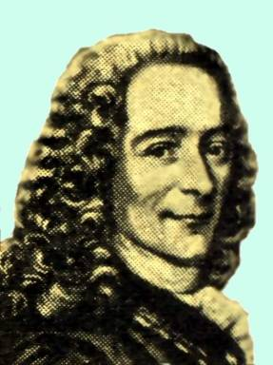
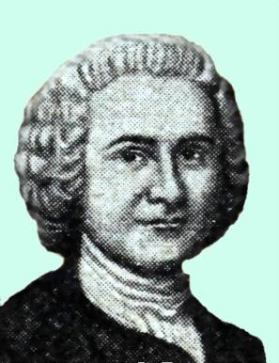
3/ Đấu tranh trên mặt trận tư tưởng
Vontaire
Rousseau
Montesquieu
“Mọi người sinh ra tự do nhưng ở khắp nơi họ đều mang xiềng xích. Tự do là quyền tự nhiên của con người”
“Để có tự do chính trị, Chính phủ phải được tổ chức để không một ai có thể đe doạ người khác”
“Hãy đập tan toà nhà của sự dối trá!”
“Xéo nát bọn phong kiến đê tiện
CÁC NHÀ “TRIẾT HỌC ÁNH SÁNG” Ở PHÁP THẾ KỶ XVIII
Notes:
Doan Hung- Khoa Lich Su DH Quy Nhon

Slide 15



Star 1 : Xã hội phong kiến Pháp phân thành mấy đẳng cấp?
Bạn được 10 điểm nếu trả lời đúng
3 đẳng cấp
GO HOME

Slide 16
Star 2 : Trước cách mạng Pháp là nước……..
Bạn được 1 điểm cộng
Quân chủ chuyên chế
GO HOME

Slide 17
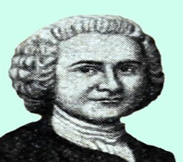
Star 3 : Ông là ai?
Bạn được 2 điểm cộng
Rút - xô
GO HOME

